Slide 1
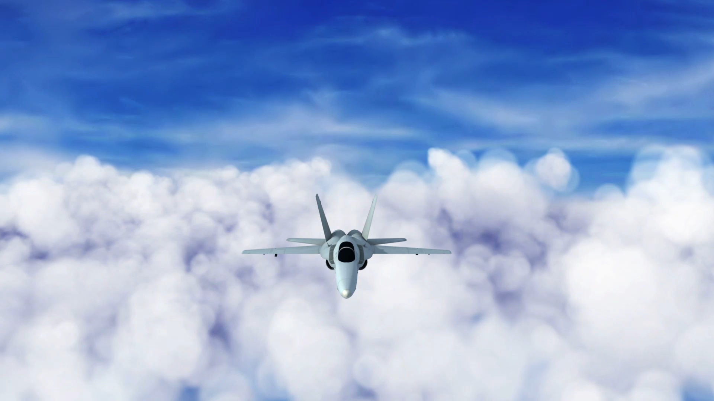
Tema 6. A Gran guerra
Tamén chamada Primeira Guerra Mundial (1914-1918)

Slide 2
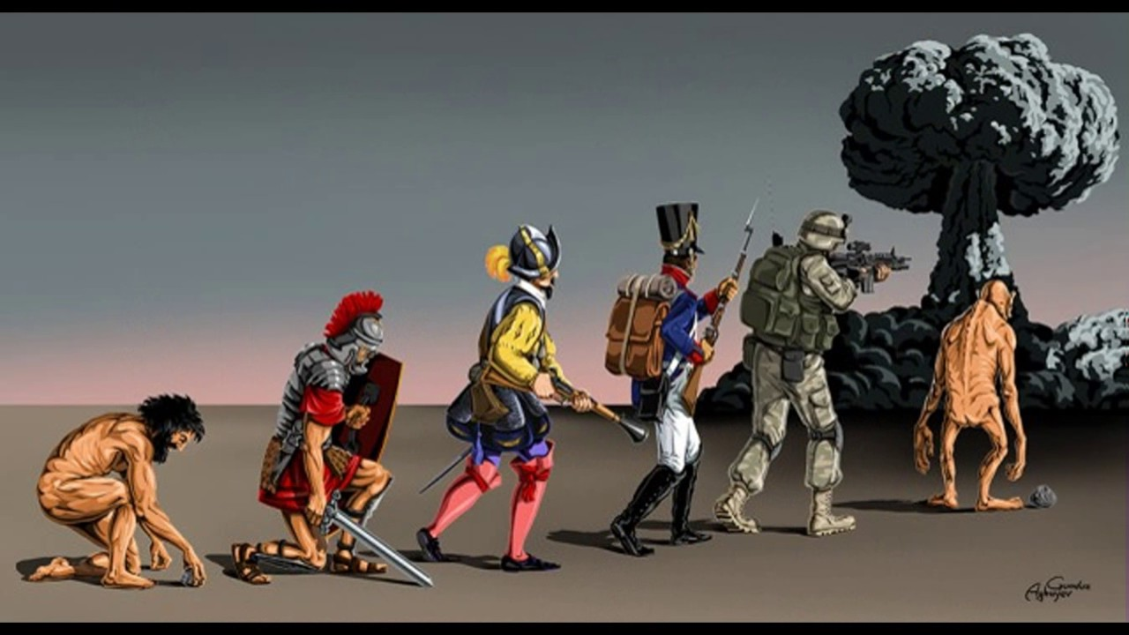
Tarefa 1. a gran guerra.

Slide 3
Tarefa 1. a gran guerra.
Comenta a imaxe, busca un título relacionado coa evolución do concepto de guerra, e busca os motivos polos cales o concepto da guerra será algo que trataremos durante este tema.
Fai unha redacción por escrito e logo pásaa a formato dixital. Así, ao copiala a formato dixital poderedes mellorar a redacción, evitar faltas ortográficas e mellorar o produto final. Recorda, debe ser en galego, xustifica o documento, e envíao en formato .pdf ao correo sramil@edu.cunta.es

Slide 4
Tarefa 2. Traballo sobre o video
Ver varias veces o vídeo, e despois realizar mapas conceptuais, resumos, listas de ideas, redaccións... Pero hai que volver a velo e traballar con el ata recoller a meirande parte da información que este presenta.
Video: La Primera Guerra Mundial en 7 minutos de Academia Play. https://www.youtube.com/watch?v=3XtXgH4YSrU

Slide 5
A cuestión dos Balcáns/de oriente
Dende inicios do século XVIII coa Guerra Ruso Turca de 1774-1792 os conflitos pola zona dos Balcáns acrecentáronse. A península de Crimea aínda segue hoxe en disputa entre Rusia e Ucraína, pero a maior importancia tivérona as repúblicas balcánicas, que aparecerán tras a desintegración do imperio otomano có fin da Primeira Guerra Mundial e o Tratado de Versalles de 1919.
- Ver localización de Crimea en el Mar Negro

Slide 6
RESUMO DA CUESTIÓN DE ORIENTE
1. Os Balcáns estaban baixo o control do imperio otomán, que se atopa en decadencia, polo que as potencias europeas, máis concretamente os imperios tzarista e austrohúngaro teñen intereses en controlar a zona
2. A independencias das repúblicas (Serbia, Montenegro, Croacia, Bosnia Herzegobina, Grecia, Rumanía ou Bulgaria) daranse sempre con apoio das potencias europeas: Francia, Inglaterra, Austria ou Imperio Tzarista (Rusia), xa que estas intentan controlar del algún modo so novos estados que van xurdindo.

Slide 7
A cuestión dos balcáns/de oriente
Vexamos cales foron as causas. É fundamental que se entenda a cuestión dos Balcáns como un lugar no que os estados europeos máis potentes intentaban controlar. Nicolás I de Rusia denominaría aos Balcáns como o “home enfermo de Europa”.
A decadencia do Imperio Otomán e con el o auxe dos movementos nacionalistas fan que os países se vaian independizando, tal e como xa fixera Grecia en 1830 durante a segunda vaga revolucionaria europea de 1830.
Precisamente esta debilidade do imperio turco fai que o imperio austrohúngaro teña a súa atención posta na zona, xa que quería conseguir unha saída ao Adriático, algo que tamén buscaba Rusia. Os Balcáns supón o último reduto europeo susceptible de “colonización”.

Slide 8
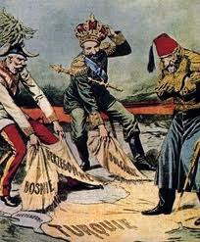

Slide 9
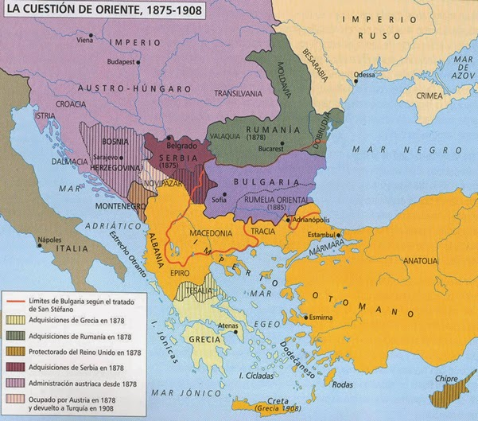

Slide 10
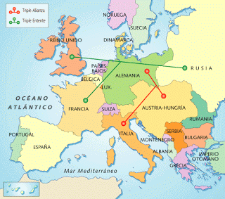

Slide 11
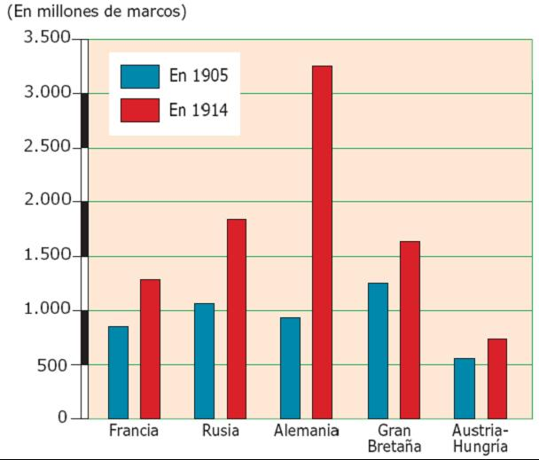

Slide 12
A GRAN GUERRA CONCEPTO
¿Porqué se coñeceu como Gran Guerra?
Polo volume tanto das nacións implicadas: as máis poderosas do momento.
Polas súas implicacións sociais, tanto directas: morte de civís, como indirectas: toda a produción nacional se viu afectada e enfocada ao conflito.
A nivel tecnolóxico o desenvolvemento de novas armas
Pola implicación de diferentes partes do globo: Europa, Asia, África...

Slide 13
AS ETAPAS DA CONTENDA
OS INICIOS:
En 1914 iníciase a contenda. Alemaña ataca a Francia conquistando Bélxica (neutral), iniciando así o seu Plan Schlieffen (1905), unha guerra rápida nunha das frontes (occidental) para concentrarse logo no outro (oriental).
Na fronte occidental os imperios da Tripla Alianza sitúanse a 40 kilómetros de París, mentres que na fronte oriental sucédense victorias dun e outro bando.

Slide 14
AS ETAPAS DA CONTENDA
A GUERRA DE POSICIÓNS:
Tras unha semana de batalla na Primeira Batalla de Marne (5 Setembro de 1916) , a coalición franco inglesa fai retroceder ao exército alemán, este atrincheirase para manter os territorios conseguidos.
Entre 1915 e 1916 dáse unha guerra de trincheiras. Nesta etapa os alemáns toman posicións defensivas na fronte occidental. Mentres na oriental comeza a observarse o declive do exército ruso.

Slide 15
AS ETAPAS DA CONTENDA
OFENSIVA DA ENTENTE.
Entre o 1 e o 18 de Novembro de 1916 tivo lugar a Batalla do Samme, a máis sanguenta do conflito. A ofensiva franco-británica intenta romper as filas alemáns conseguindo o seu retroceso, pero non tanto como tiñan planificado. Nela perden a vida máis de 1 Millón de persoas dun e outro bando.

Slide 16
As etapas da contenda
A CRISE DEFINITIVA
En 1917 prodúcense protestas e motíns en Francia, Gran Bretaña, Alemaña e Imperio Austro Húngaro. A guerra vendérase á poboación como algo rápido, case fugaz, pero un conflito de tales dimensións deixaba pegada na sociedade. En Febreiro de 1917 estala a Revolución Rusa o que desenvoca na saída do conflito coa firma do Tratado de Brest-Litovsk (1918). Ademáis os Estados Unidos entran na guerra no bando da Triple Entente, polo que se decanta a victoria rápidamente.

Slide 17
ETAPAS DA CONTENDA
-1918 A FIN
En 1918 sucede o fin da guerra entre o 15 de Xullo e o 6 de Agosto ten lugar a Segunda Batalla do Marne, unha contraofensiva aliada que obriga a Alemaña a abandonar ambos frontes. En Alemaña dase un movemento revolucionario que obriga ao Kaiser Guillermo II a abdicar, retirándose así do conflito.

Slide 18
A PAZ
A paz firmouse na Conferencia de París de 1919. Nela firmáronse por parte dos vencedores unhas condicións finalmente consideradas abusivas polos vencidos. O que levou a ser coñecidas como O Diktat de Versalles alo menos en Alemaña.
Firmáronse diferentes tratados, un con cada unha das potencias derrotadas.
O máis recoñecido é o de Versalles por ser o que se firma con Alemaña.

Slide 19
Os motíns de 1917
A Gran Guerra fora presentada á poboación como un suceso pasaxeiro, fugaz, e indoloro. Pero o conflito enrudeceuse có paso dos anos, e as mensaxes que se enviaran durante os primeiros anos a través da cartelería mudaron en caos e desolación.

Slide 20
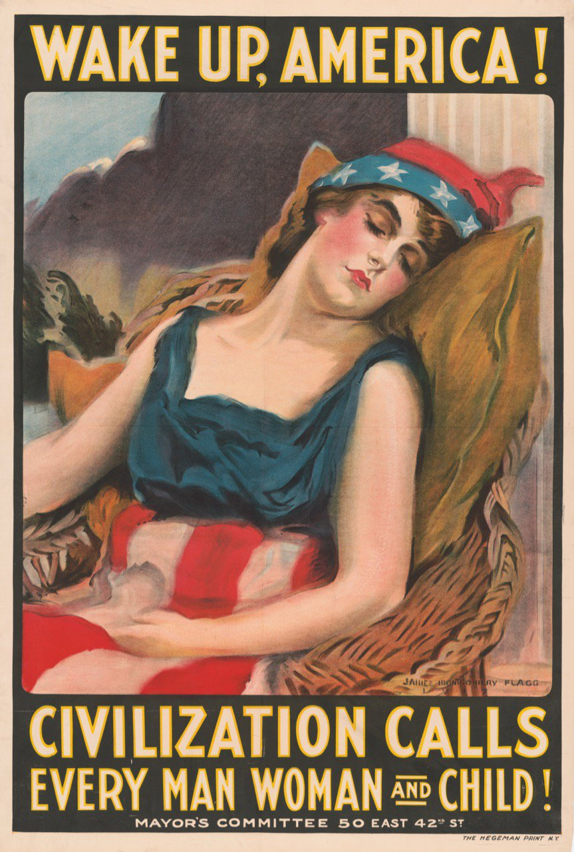
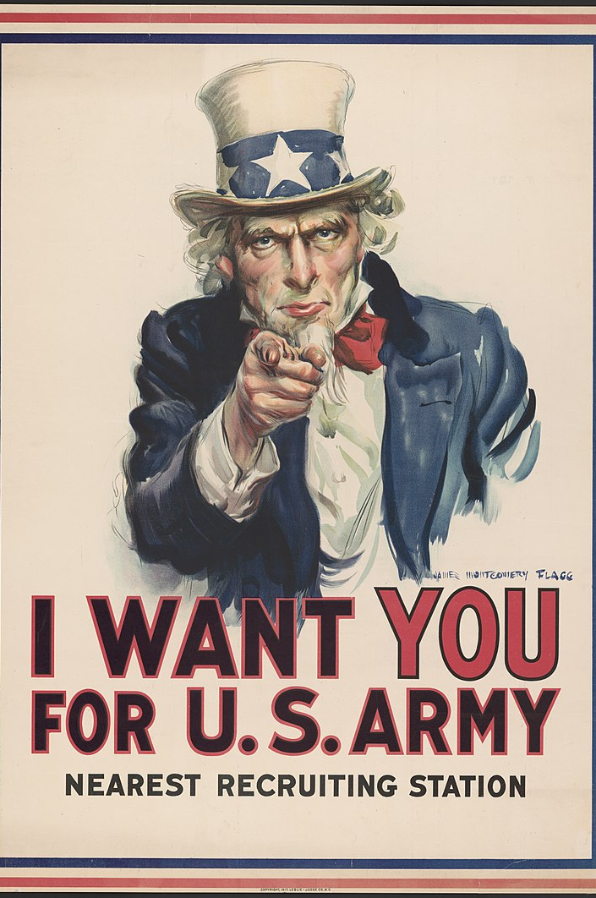
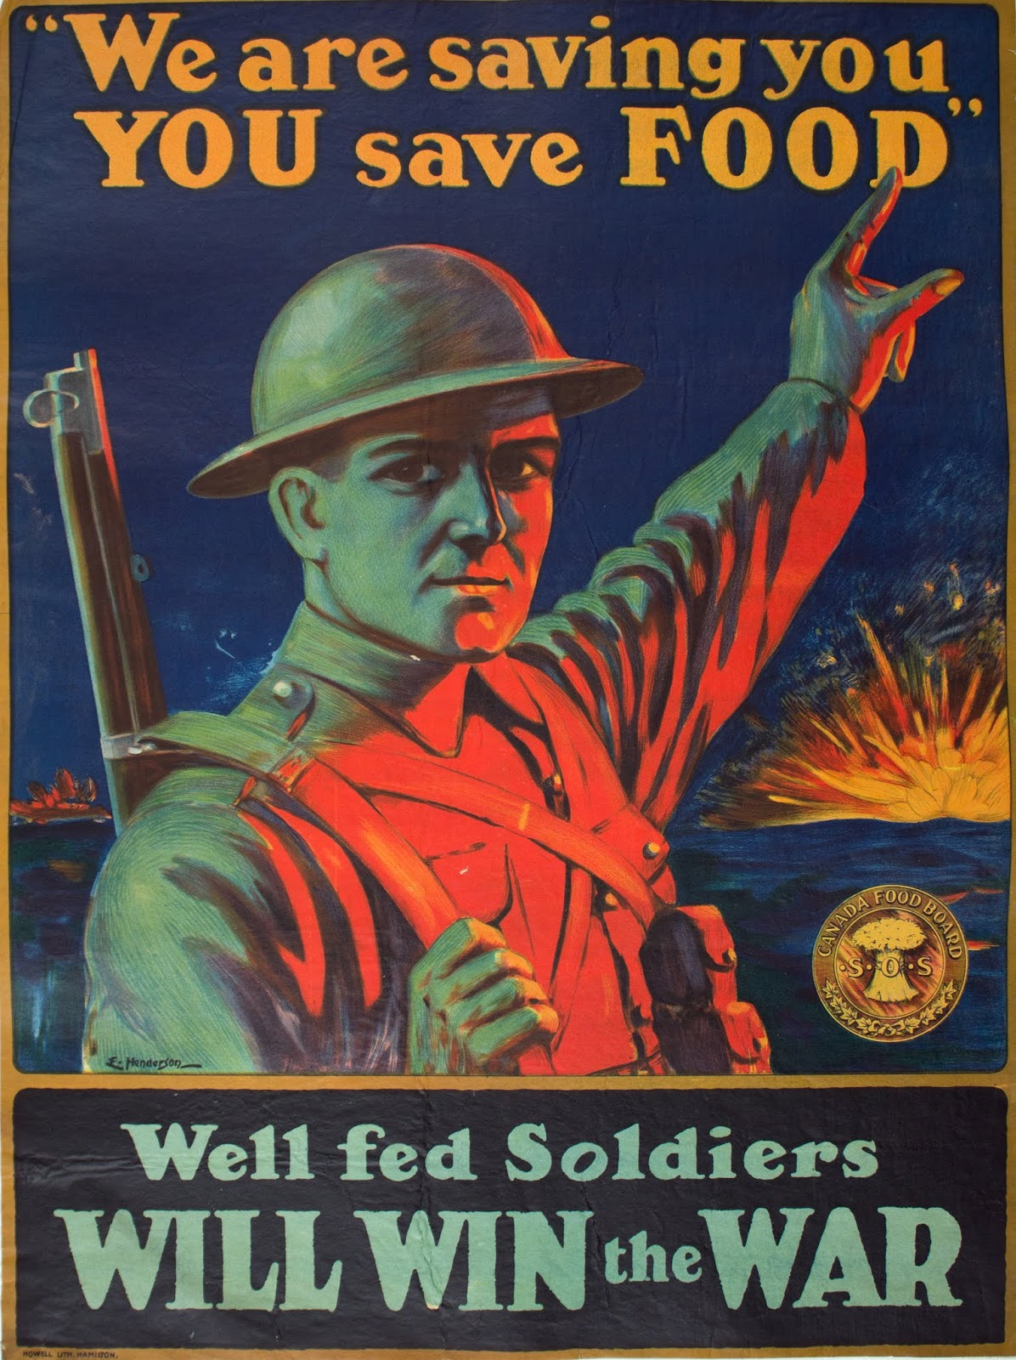
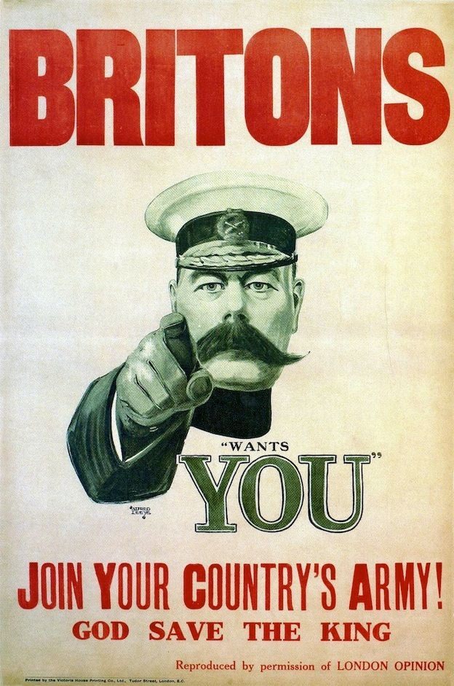
Carteis de usa e inglaterra

Slide 21
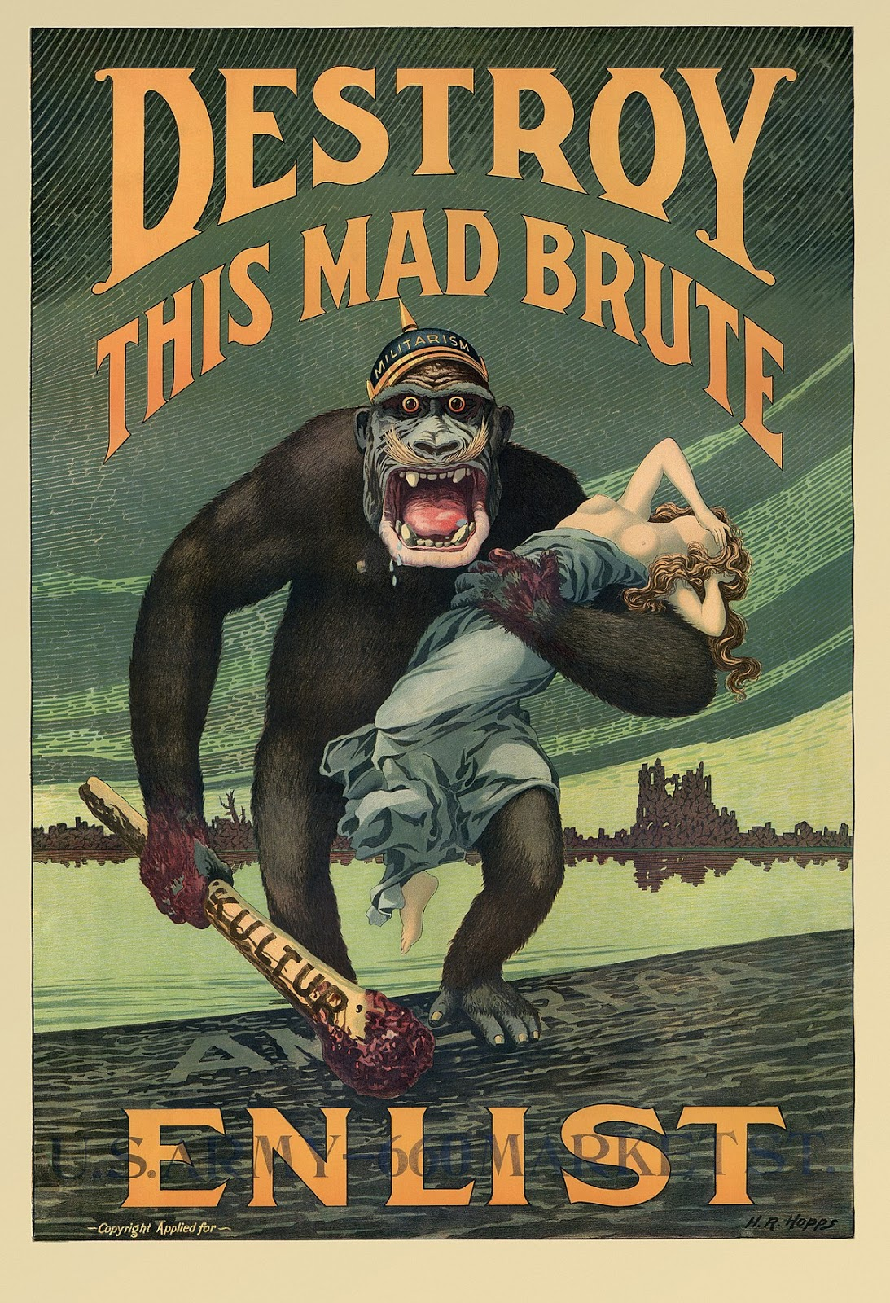
Cartel usa
Posiblemente o meu preferido, o máis cómico e accessible ao linguaxe visual có que se traballa hoxe.

Slide 22
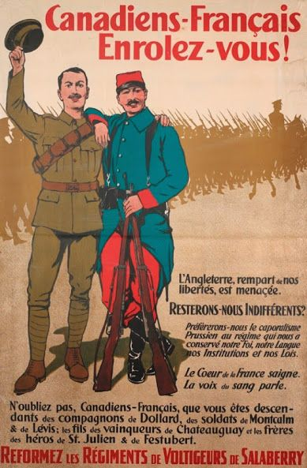
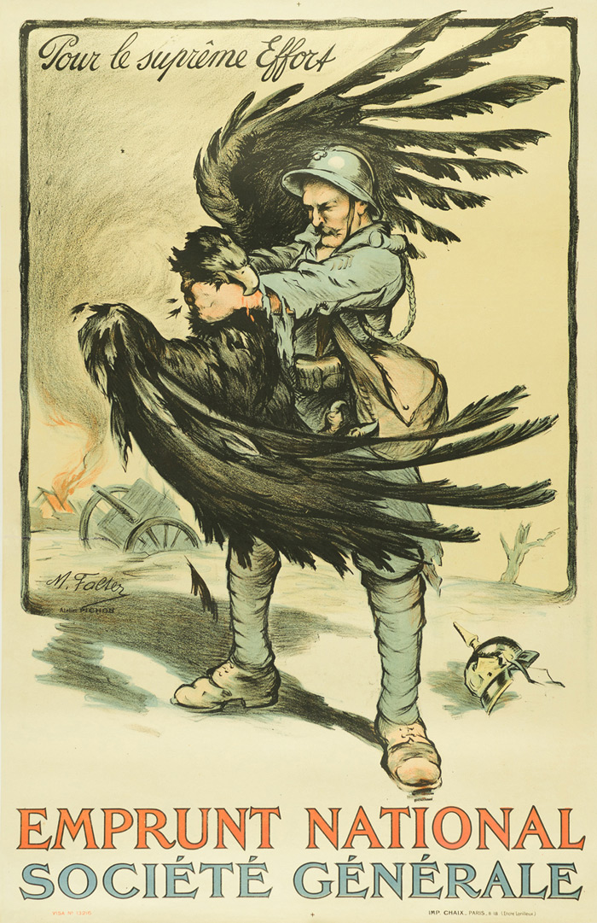
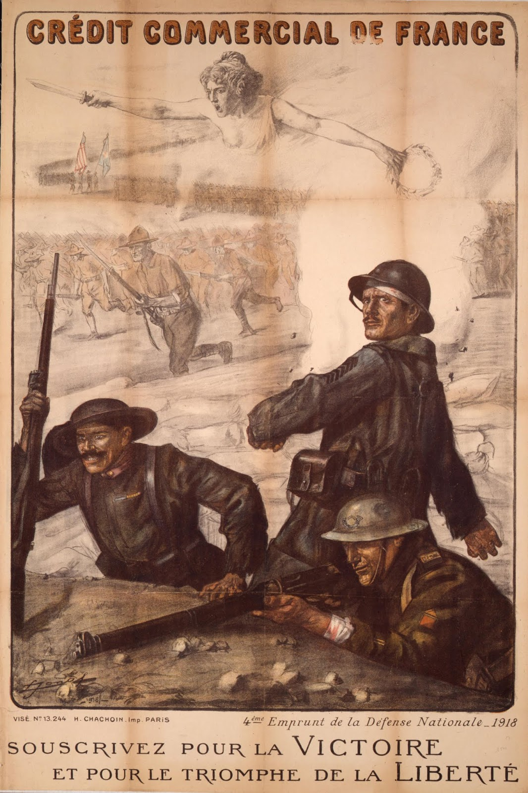
CARTEIS FRANCESES

Slide 23
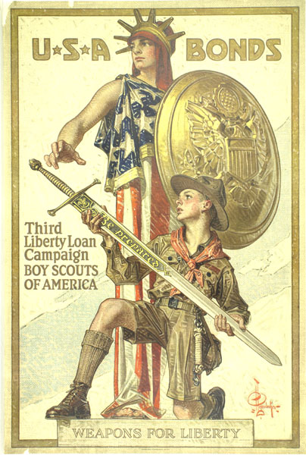
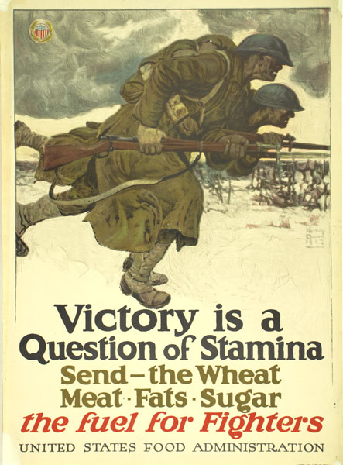
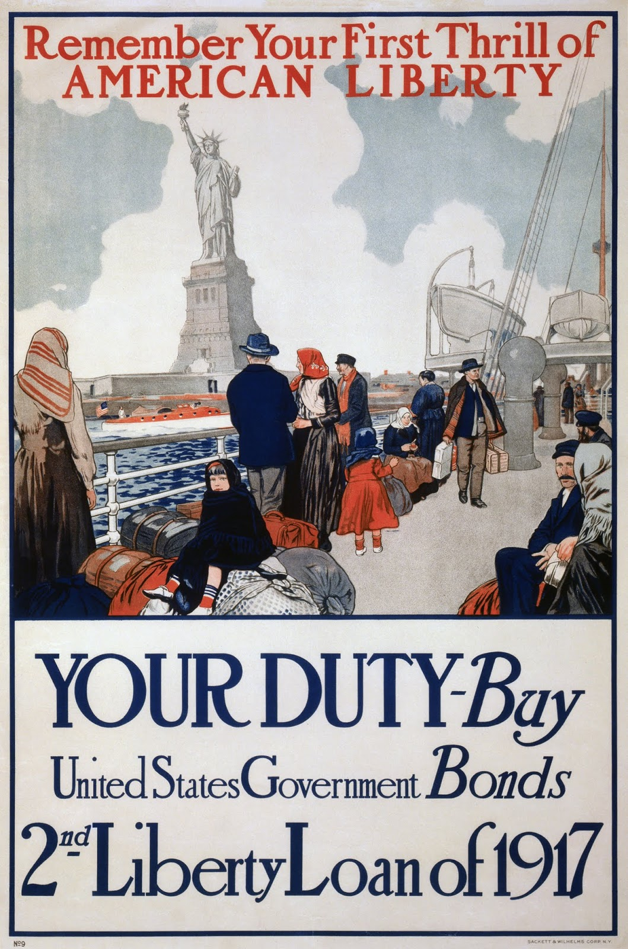
Máis de usa

Slide 24
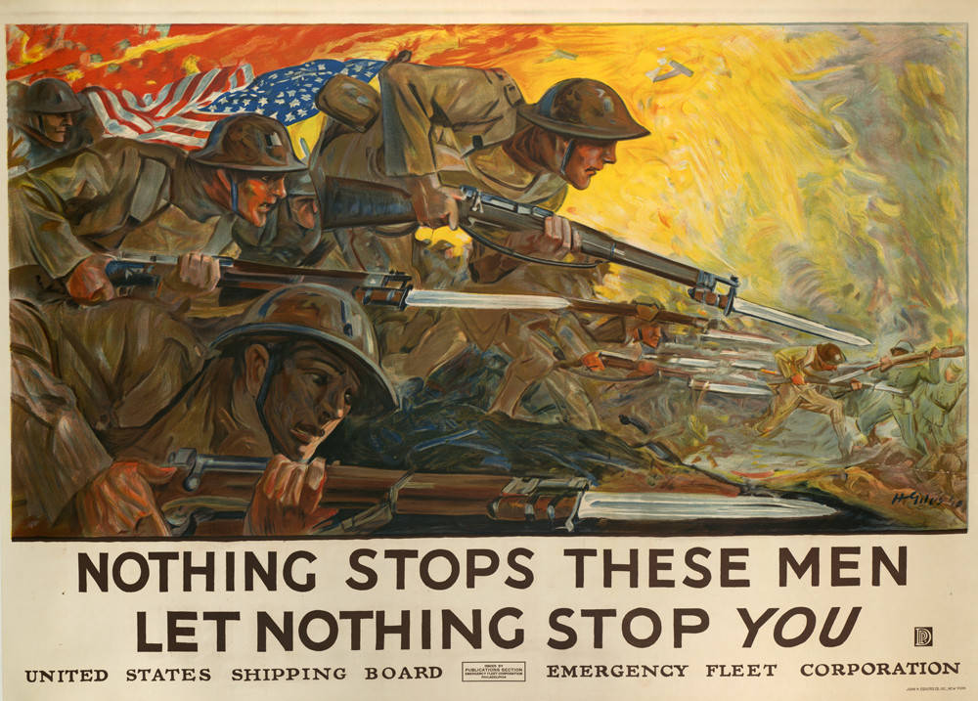
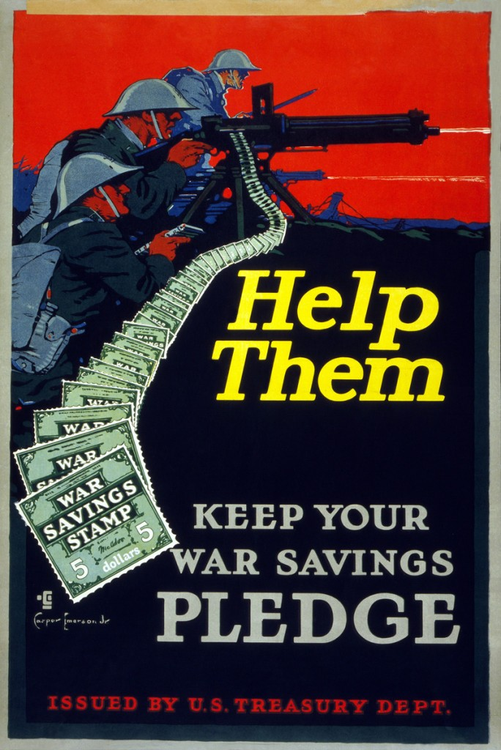

Slide 25
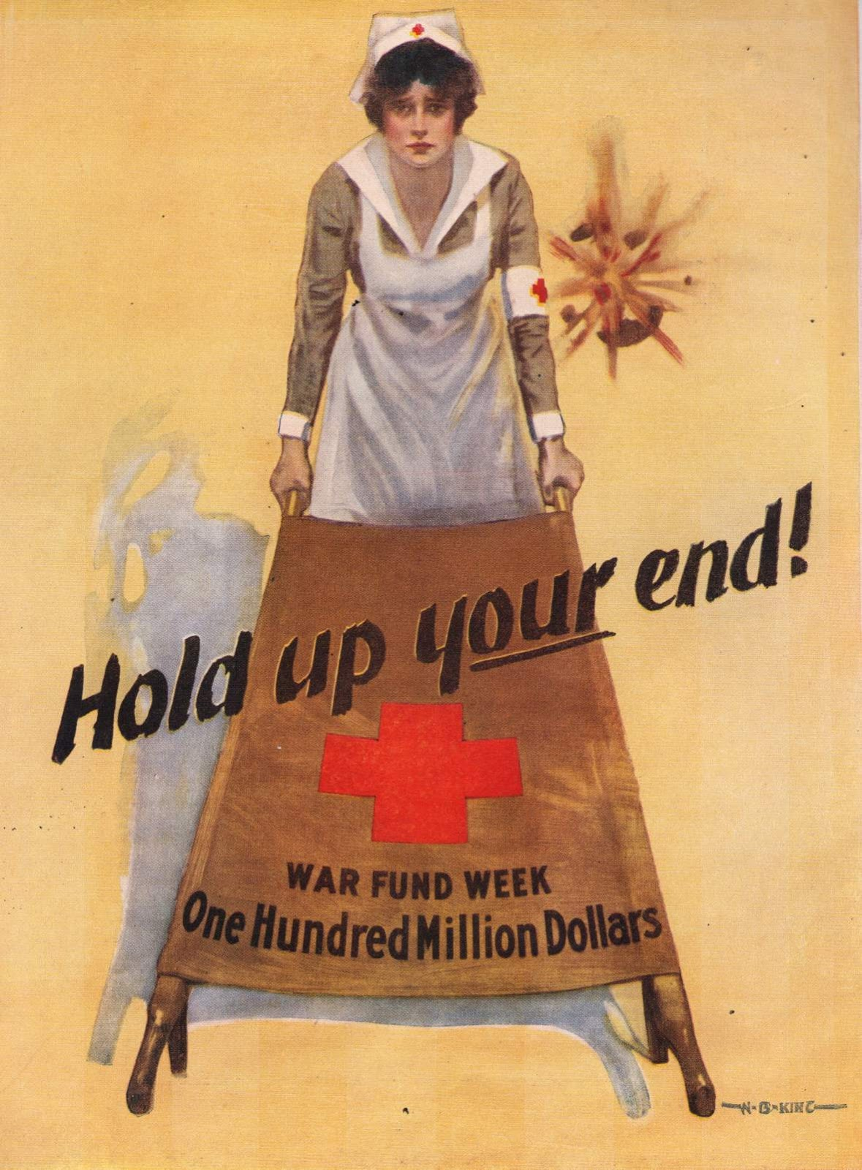
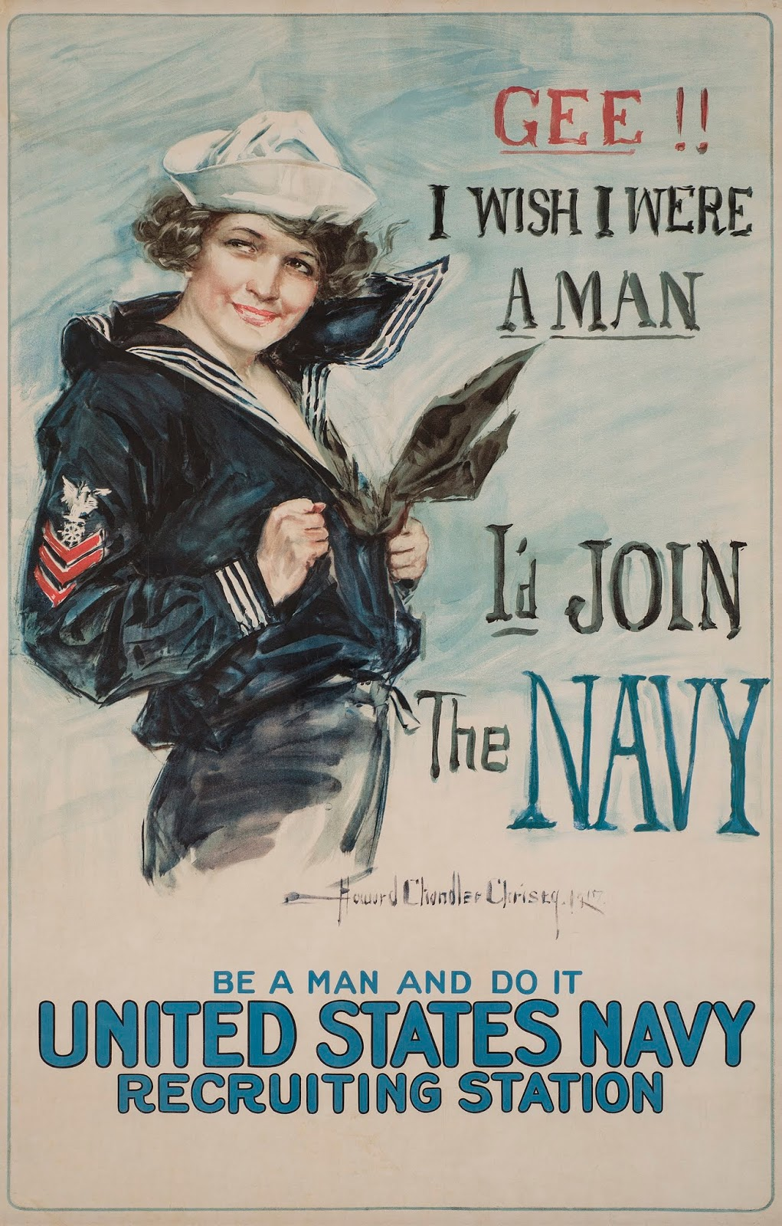
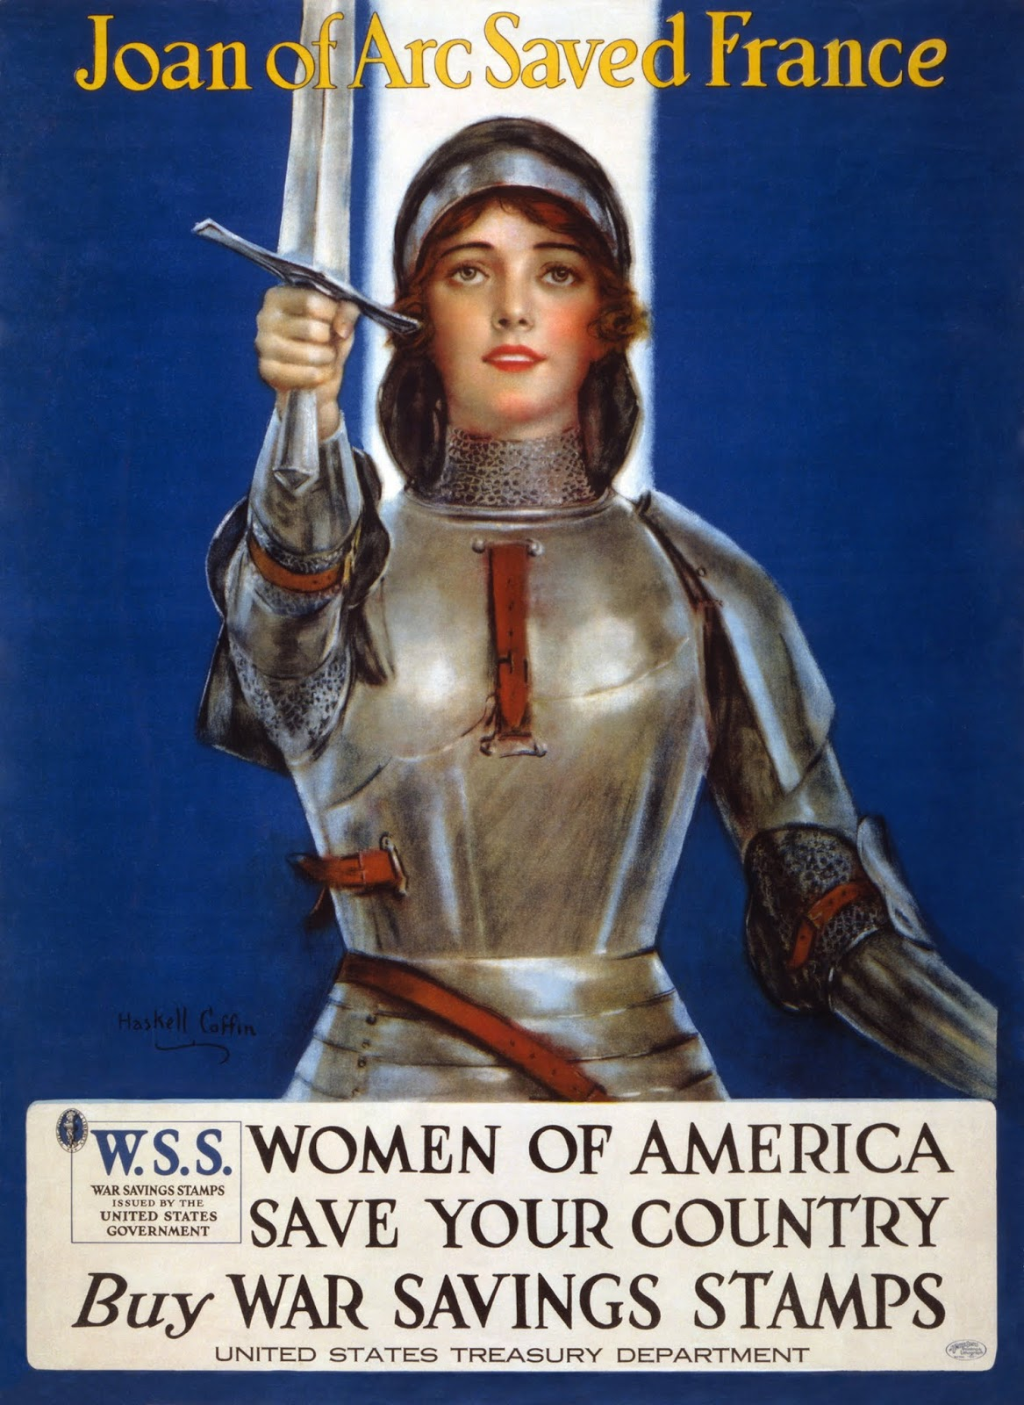

Slide 26
O TRATADO DE VERSALLES
Alemaña perde o 15% do seu territorio e o 7% da súa poboación, tendo que facer fronte á maior parte dos gastos da guerra por considerárselle culpable da mesma. Deben desmilitarizarse.
O Tratado de Versalles transcende á propia Guerra Mundial, xa que será a semente do nacemento do Partido Nazi e o ascenso ao poder de Hitlet.

Slide 27
O TRATADO DE SAINT-GERMAIN
Firmado cunha parte do Imperio Austrohúngaro que dará paso á República de Austria. Por un lodo divídese o imperio en dúas novas realidades políticas: os estados de Austria e Hungría. Ademais deberían desmilitarizarse.
Con Hungría fírmase o Tratado de Trianon.

Slide 28
O TRATADO DE NEUILLY
Firmado polas potencias vencedoras con Bulgaria. Con el frustraron o soño dunha Gran Bulgaria, perdendo territorios con respecto ao inicio do conflito, territorios que irán a parar a mans de Serbia, Grecia e Rumanía.

Slide 29
O TRATADO DE SEVRES
Firmase có Imperio Otomán e supón a fin deste imperio que dará paso á República de Turquía en 1922 con Ataturk.

Slide 30
Recapitulando
Tratado de Versalles (Alemaña)
Tratado de Saint-Germain (Austria)
Tratado de Trianon (Hungría)
Tratado de Neuilly (Bulgaria)
Tratado de Sevres (Turquía)

Slide 31
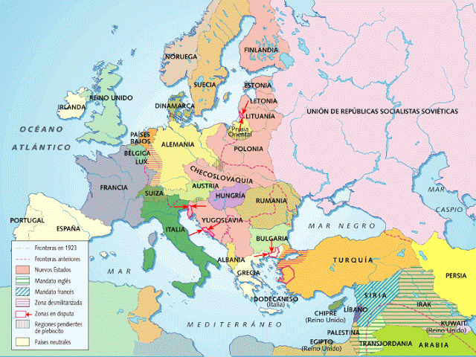

Slide 32
Qué dixeron Lloyd George, Clemenceau y Wilson?
“Desde todos los puntos de vista, me parece que debemos esforzarnos por establecer un acuerdo de paz como si fuéramos árbitros imparciales, olvidándonos de las pasiones de la guerra. Este acuerdo deberá tener tres objetivos: ante todo, hacer justicia a los Aliados, teniendo en cuenta la responsabilidad de Alemania en los orígenes de la guerra y en los métodos de guerra; seguidamente, el acuerdo debe ser de tal manera que un gobierno alemán consciente de sus responsabilidades pueda firmarlo estimando que podrá cumplir las obligaciones que hay suscrito; por último, este acuerdo no deberá tener ninguna cláusula cuya naturaleza pueda provocar nuevas guerras, y deberá ofrecer una alternativa al bolchevismo, porque será para las gentes razonables una solución igualitaria del problema europeo.” Memorandum de Lloyd George, 25 marzo 1919

Slide 33
Qué dixeron Lloyd George, Clemenceau y Wilson?
“Espero que Vd. esté de acuerdo, en principio, con el Sr. Lloyd George en la moderación que es necesario mostrar con Alemania. No queremos ni podríamos destruirla: nuestro mayor error sería darle razones poderosas para que quisiera un día tomarse la revancha. Cláusulas excesivas sembrarían la semilla segura de la guerra (...) Es necesario que evitemos dar a nuestros enemigos la impresión de injusticia. No temo para el futuro las guerras preparadas por complots secretos de los gobiernos, sino más bien los conflictos creados por el descontento de las poblaciones. Si nos hacemos a nosotros mismo culpables de injusticia, ese descontento es inevitable.” El Presidente Wilson dirigiéndose a Clemenceau en el Consejo de los 4. (P. MANTOUX, Les Délibérations du conseil des Quatre, C.N.R.S., 1955)

Slide 34
Qué dixeron Lloyd George, Clemenceau y Wilson?
“Tomo acta de las palabras y de las excelentes intenciones del Presidente Wilson. Él elimina el sentimiento y el recuerdo: es ahí donde tengo una observación que hacer respecto a lo que acaba de decir. El presidente de EE.UU. desconoce el fondo de la naturaleza humana. El hecho de la guerra no puede ser olvidado. América no ha visto esta guerra de cerca durante los tres primeros años; nosotros, durante ese tiempo, perdimos un millón y medio de hombres. No nos queda mano de obra. Nuestros amigos ingleses, que han perdido menos que nosotros, pero lo bastante para haber también sufrido mucho, me comprenderán. Las pruebas que hemos debido pasar han creado un sentimiento profundo sobre las reparaciones que nos son debidas; y no se trata sólo de reparaciones materiales: la necesidad de reparaciones morales no es menos fuerte (...)Buscáis hacer justicia a los alemanes. No penséis que ellos nos van a perdonar, buscarán la ocasión de la revancha, nada destruirá la rabia de aquellos que han querido establecer su dominación en el mundo y que se han creído tan cerca de conseguirlo.” El jefe de gobierno francés, Georges Clemenceau, dirigiéndose al Consejo de los 4. (Pierre Renouvin, Le traité de Versailles, Paris, Flammarion, 1969, pp. 118-123)

Slide 35
Pautas para a actividade
Por parellas, e entrega na Aula Virtual.
Comentario de texto:
Identifica o texto e resúmeo brevemente
Sinala a idea principal
Comenta as ideas secundarias
Sitúao no seu contexto histórico
Valora críticamente o seu contido. Cál sería a postura de Alemaña?, E a dos seus aliados?

Slide 36
A muller durante a guerra
Nas últimas sesións imos ver os cambios sociais que se produciron despois da I Guerra Mundial, en especial o papel das mulleres. Estas cubriron os tradicionais postos de homes y demostraban que eran igualmente válidas que o sexo masculino, o que alentou as reivindicacións feministas que se viñan dando dende finais do século XIX.
Veremos como a mobilización masiva de homes deixou grandes ocos sociais e económicos nos países belixerantes, e como nestes países animaron ás mulleres a cubrir os seus postos. Isto significou unha ruptura total na mentalidade feminina.

Slide 37
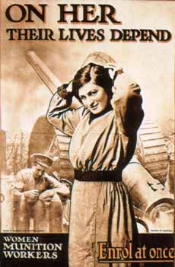


Slide 38
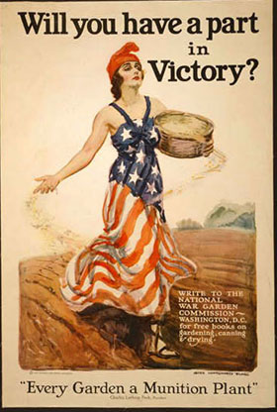
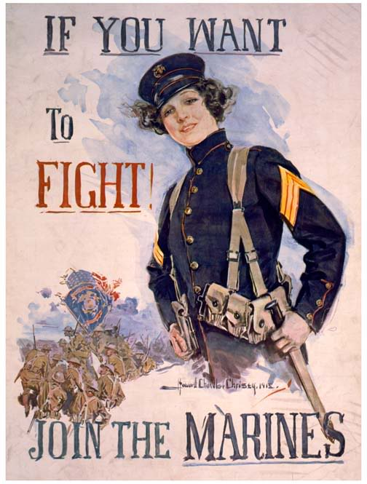

Slide 39
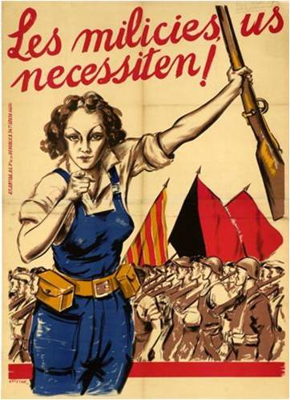
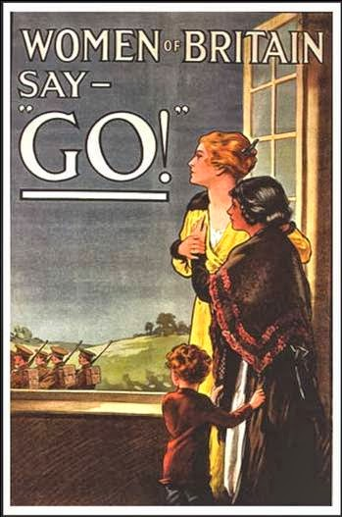

Slide 40
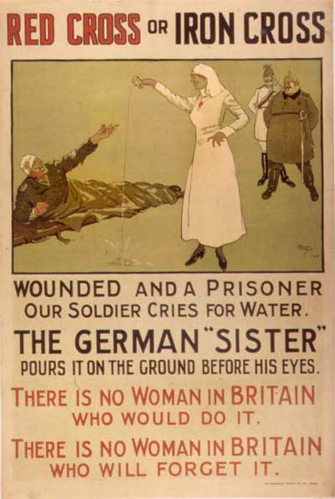
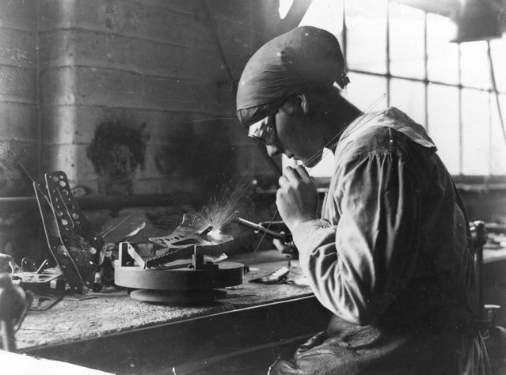

Slide 41
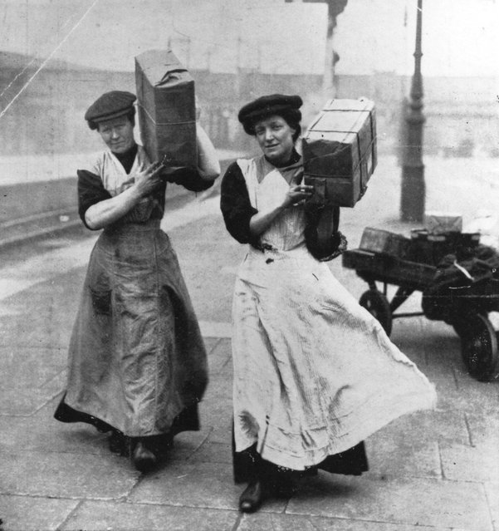
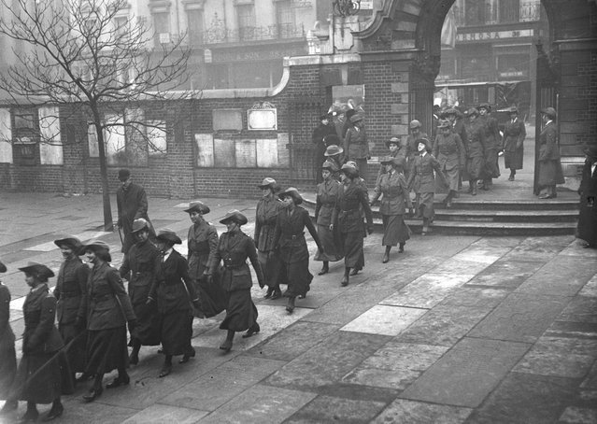

Slide 42
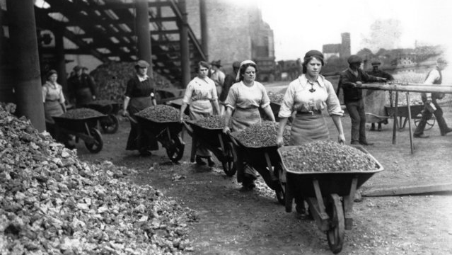
MULLERES PEÓN CARGANDO CARRETILLAS EN COVENTRY 1917

Slide 43
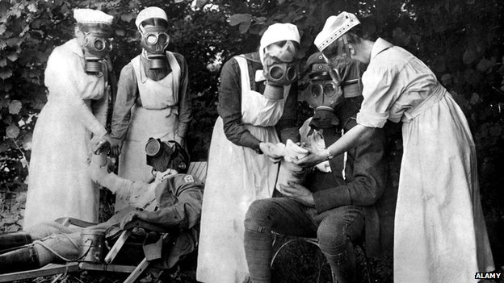
Enfermeiras traballando na fronte con mÁscaras de gas

Slide 44
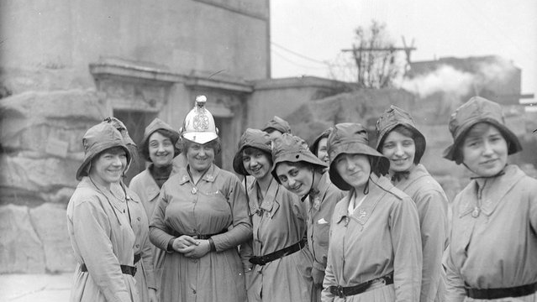
Corpo de mulleres bombeiro. 1916

Slide 45
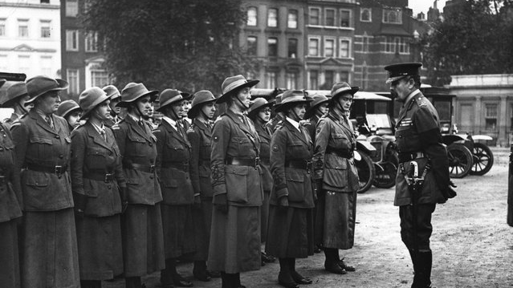
RESERVA DE MULLERES VOLUNTARIAS NA BRITISH ARMY DIRIXIDAS POR UN OFICIAL 1916

Slide 46
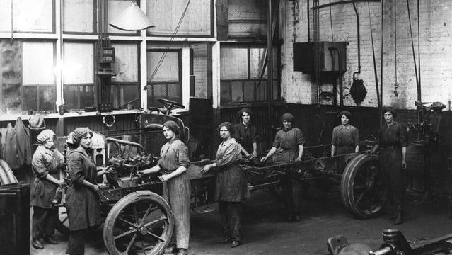
Mulleres traballando nun taller de enxeñería dunha fábrica de armament0. 1917

Slide 47
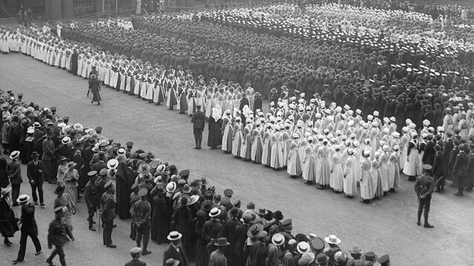
MARCHA DE MULLERES TRABALLADORAS CARA AO PALACIO DE BUCKINGHAM

Slide 48
O movemento sufraxista
O Movemento sufraxista nace na segunda metade do século XIX en Inglaterra, tras as revolucións liberais e as súas novidades lexislativas as mulleres seguían tendo moitos menos dereitos, entre eles o dereito de voto que lles era negado reiteradamente. Porén continuaban sometidas aos homes.
O obxectivo do movemento sufraxista foi conseguir o voto, xa que consideraban que se non votaban nunca serían tidas en conta pola política. Buscaban tamén melloras laborais (cobraban menos) e unha igualdade na educación (non accedían na mesma medida que os homes, e entendían que a educación era a única vía para a súa independencia).

Slide 49
Avances do movemento sufraxista
O PRIMEIRO PAÍS EN CONCEDER O VOTO ÁS MULLERES FOI NOVA ZELANDA EN 1893
EN EUROPA O PRIMEIRO FOI FINLANDIA EN 1906
ENTRE AS POTENCIAS A PRIMEIRA DOI GRAN BRETAÑA QUE CONCEDEU O VOTO EN 1918

Slide 50
ACTIVIDADE SOBRE A SITUACIÓN DA MULLER
Para rematar, facer una reflexión escrita e individual, na que se filtre a información recibida de maneira crítica, relacionando o pasado có momento presente a través das seguintes preguntas en non máis de dúas páxinas. Atendendo ás siguientes pautas:
Intenta responder a ás siguientes preguntas: Cómo era a situación das mulleres antes da Primeira Guerra Mundial?, Cómo alterou este conflito os roles de xénero?, Qué consecuencias tivo?
Relaciona os feitos expostos na clase coa situación actual da muller en Europa
Reflexiona críticamente sobre o aprendido

Slide 51
Traballando con cancións
Solo le pido a dios de Víctor Manuel y Ana Belén, Niño soldado de Skap, Canción de guerra del grupo Supersubmarina, Guerra de Residente
Tras comentar a letra entre todos y todas, na segunda parte da sesión o alumnado deberá contestar ás siguientes cuestións individualmente no seu caderno.
¿Cómo titularías as diferentes cancións que escoitamos?
¿Qué visión trasmiten da guerra? ¿Qué logra transmitirte? ¿Abundan os pensamentos negativos ou os positivos?
¿Crees que a guerra supone un trauma humano para a poboación? ¿Especialmente a Gran Guerra?

Slide 52
O PERIGO DA HISTORIA ÚNICA. CHIMAMANDA ADICHIE
https://www.youtube.com/watch?v=D9Ihs241zeg&t=896s
Nesta conferencia Chimamanda, autora Nixeriana fala sobre a existencia de vocez mundiais que terminan por eliminar o resto das realidades das nacións periféricas. Isto ten relevancia xa que tal e como vimos ao longo do tema durante a Gran Guerra tamén se vive a imposición da idea dos vencedores: asociando o concepto de guerra a Alemania.
E para finalizar, un rap sobre a Gran Guerra que está bastante ben. Cortesía de David Crespo:
https://www.youtube.com/watch?v=uT4rrmlKd_k&feature=youtu.be

